Slide 1
Türkiye’de Gazetecilik Etiği
- 1935 → Basın Kongresi (Basın Genel Direktörlüğü)
«basının ulusal kültürü yayma görevini daha iyi yerine getirebilmesi için yollar belirlemek, gazetecilik mesleğinin ve gazetecilerin ilerleme ve yükselme yollarını araştırmak ve basın birliğini kurmak»
- 1938 → Basın Birliği Yasası
«sarı basın kartı»
«Yüksek haysiyet divanı»
- 1946 → kaldırıldı.
- 1960 → Basın ahlak yasası (Abdi İpekçi)
- 1986 → Basın Konseyi Sözleşmesi ve Basın Meslek ilkeleri
- Ombudsmanlık
- Meslek örgütleri etik kodları

Slide 2
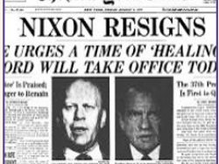
Gazetecilikte Etik Sorunlar
piyasa
Baskı
reklamveren
devlet
A. Haber Kaynaklarına Karşı Sorumluluk
Kaynak belirtilmeli mi? Güvenilirlik ?
1974 –»Deep Throat» - Woodward
Mark Felt (FBI)
Kaynak: Ruhdan Uzun, İletişim Etiği

Slide 3
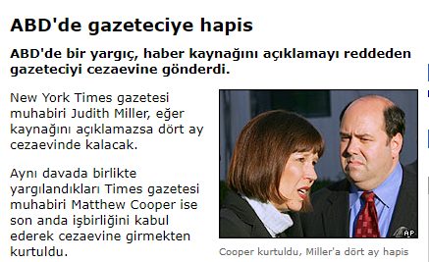
Gazetecilikte Etik Sorunlar
A. Haber Kaynaklarına Karşı Sorumluluk
Basın Konseyi Meslek İlkeleri;
«Gazeteci, kaynaklarının gizliliğini korur. Kaynağının kişisel, siyasal, ekonomik vb. nedenlerle yanıltmayı amaçladadığı haller bunun dışındadır.»
2002- Matt Cooper-Judith Miller
Kaynak: Ruhdan Uzun, İletişim Etiği

Slide 4
Gazetecilikte Etik Sorunlar
A. Haber Kaynaklarına Karşı Sorumluluk
Anonim kaynak kullanılması ?
Manipülasyon ?
Gazetecinin kendi düşüncesini yazması?
Kaynakların sorgulanması önemli !

Slide 5
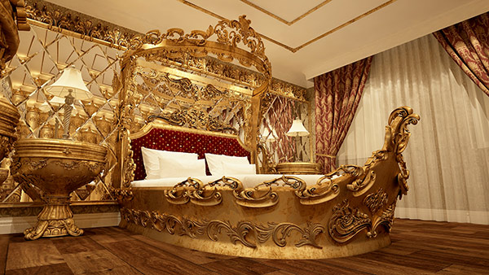
Zonguldak Erdemir Anadolu Lisesi- 180.000 TL

Slide 6
Gazetecilikte Etik Sorunlar
1. Araştırmacı Gazetecilik
«Bir olayın derinlemesine araştırılması, belgelenmesi, arka planda olup bitenlerin açığa çıkarılması»
Etik ikilem → Gazeteciler kimlikleri konusunda doğru mu söylemeli? Gizlemeli mi?
Günter Wallraff
Türk işçisi (1986)
Silah taciri (1976) Portekiz- General Spinola
Kaynak: Ruhdan Uzun, İletişim Etiği

Slide 7
Gazetecilikte Etik Sorunlar
2. Gazetecilerin Halkla İlişkiler Sektörüyle İlişkisinde Yaşanan Etik Sorunlar
- «Kontrollü haber» kavramı
- Halkla ilişkilerin «haber gündemini» etkilemesi tartışması
«Biz halkla ilişkiler tarafından denetlenen, örgütlenen ve üretilen bir dünyadayız»
Mike Molly
(Daily Mirror)

Slide 8
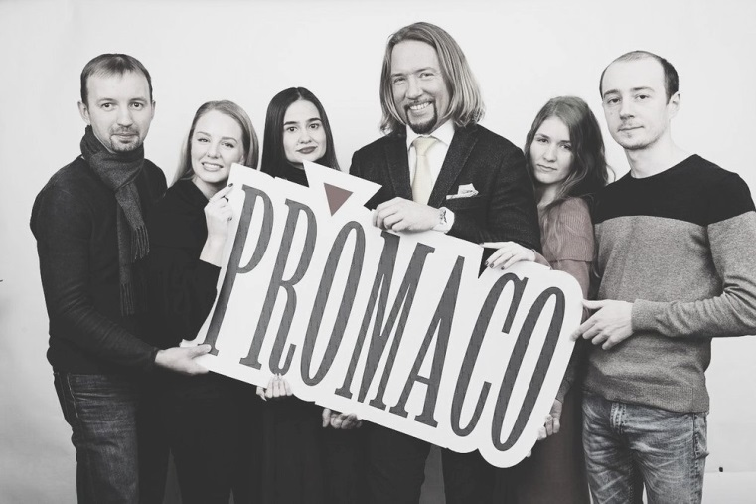
Gazetecilikte Etik Sorunlar
2. Gazetecilerin Halkla İlişkiler Sektörüyle İlişkisinde Yaşanan Etik Sorunlar
- Medya- halkla ilişkiler arasındaki ilişki – enformasyonun soruşturulması
Asia PR Week (2001) → %29 → yalan
Zakazuka (reklam ve söyleşi) → Rusya→ 550 bin dolar
IPRA (Uluslararası Halkla İlişkiler Derneği)
anti-zakzuka kampanyası
araştırma (2001)

Slide 9
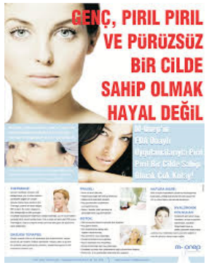
Gazetecilikte Etik Sorunlar
2. Gazetecilerin Halkla İlişkiler Sektörüyle İlişkisinde Yaşanan Etik Sorunlar
- Advertorial
Türkiye Gazetecileri Hak ve Sorumluluk Bildirgesi:
“Haber-İlan (Reklam): Haber ve yorum metinleri veya görüntüleri ile ilan-reklam amaçlı metinlerin ayrımı hiçbir karışıklığa yer bırakmayacak ölçüde yapılmalıdır.”
- Güvenilirlik
- Haber? Reklam ?

Slide 10
Gazetecilikte Etik Sorunlar
2. Gazetecilerin Halkla İlişkiler Sektörüyle İlişkisinde Yaşanan Etik Sorunlar
- Hediyeler
«Yayın öncesi kararlarla ve yayınlarla ilgili önyargı, kuşku yaratacak her cinsten kişisel hediye ve maddi menfaat reddedilmelidir» TCG – Türkiye Gazetecileri Hak ve Sorumluluk Bildirgesi
- Ne hediye olarak kabul edilebilir ?
NY Times → 25 dolar /Çiçek
Yöneticilere haber verilmesi
Kaynak: Ruhdan Uzun, İletişim Etiği

Slide 11
Gazetecilikte Etik Sorunlar
2. Gazetecilerin Halkla İlişkiler Sektörüyle İlişkisinde Yaşanan Etik Sorunlar
- Bedava geziler (junket)
NY Times-Chicago Tribune
- Ekonomik yeterlilik
Kaynak: Ruhdan Uzun, İletişim Etiği

Slide 12
Gazetecilikte Etik Sorunlar
3. Çek Defteri Gazeteciliği
«Gazetecinin haber kaynaklarıyla ilişkisini paraya dayandırdığı bir gazetecilik türü»
Haber → meta?? → ekonomik olanak sorunu?
Haberi Parayla Elde Etme
Para Karşılığı Haber Yapma

Slide 13
Haberi Parayla Elde Etme
- Suçlular/tanıklar
- 1996- Mandy Alwood (8 çocuk)
- Magazin – Prens Charles- George Smith
(60 bin sterlin)
Haber doğrudan konu alan kişiler
- Hiç para ödenmemli mi?
Düzenlemeler
(İngiltere Basın Şikayetleri Komisyonu)
Suçlular-Tanıklar
(Knightly örneği)
Uzmanlar
- Türkiye ?
TGC Hak ve Sorumluluk Bildirgesi:
«Gazeteci belge veya görüntü sağlamak amacıyla, bir suçla ilgili sanık, tanık veya onların yakınlarına para teklif etmemeli ve vermemelidir.»

Slide 14
Para Karşılığında Haber Yapma
- Olumlu/ olumsuz
TGC Hak ve Sorumluluk Bildirgesi:
«Gazeteci, bir bilginin, haberin yayını ya da yayınlanmaması karşılığı hiçbir maddi ya da manevi avantajın peşinde koşamaz.»

Slide 15
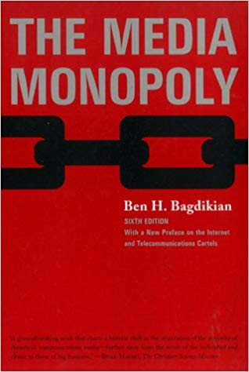
Gazetecilikte Etik Sorunlar
B. Piyasadan Kaynaklanan Etik Sorunlar
1. Medyada Tekelleşme ve Yoğunlaşma
«Her şeyin bir fiyatının olduğu yerde, artık hiçbir şeyin değeri yoktur.» (N Grimaldi)
- Liberal demokrasi → gözlemci, bilgilendirici, çokseslilik !
- Tekelleşme ? İş adamları ?
1983 → 50
1996 → 10
2004 → 5
Kaynak: Ruhdan Uzun, İletişim Etiği

Slide 16
1. Medyada Tekelleşme ve Yoğunlaşma
«İstenen haberlerin doğası piyasa tarafından belirlenir»
Gazeteci ne yapabilir?
TGC Hak ve Sorumluluk Bildirgesi:
«Gazetecinin halka sorumluluğu başta işverenine ve kamu otoritelerine karşı olmak üzere, öteki tüm soumluluklardan önce gelir»

